Slide 1
СЕЗОН КОНСЕРВИРОВАНИЯ

Slide 2
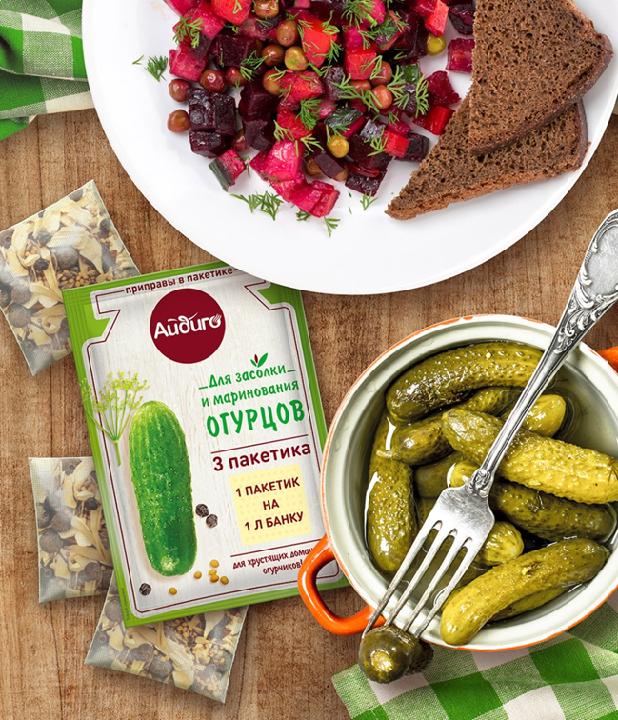
СЕЗОН КОНСЕРВИРОВАНИЯ
В 2022 году ожидается бурный рост продаж в сезон консервирования в связи с экономической ситуацией. Уже сейчас старшее поколение и люди с возможностью работать дистанционно предпочли уехать на дачные участки.
Согласно результатам исследования Росмира, загородные дачи или приусадебные участки есть у 43% респондентов, причем 89% из них, сообщили о наличии собственного огорода.
В основном готовят соленья старшее поколение (более 60%) и чаще всего женщины (69%).
Домашние заготовки – прекрасный способ сохранить овощи и фрукты на долгий зимний период. Практически не одна заготовка не обходится без пряностей.

Slide 3
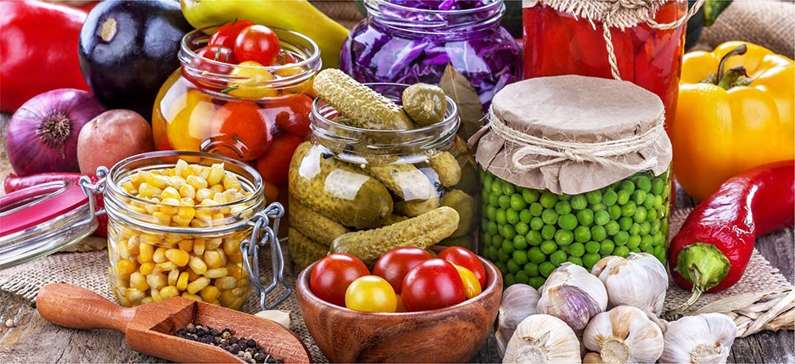
ОСНОВНОЙ СЕЗОН ПРОДАЖ С ИЮНЯ ПО ОКТЯБРЬ
В этот период, по статистике трех лет, продажи позиций: лаврового листа, гвоздики, горчичного семени, перца душистого, кориандра, тмина вырастают более чем на 200%.
Средние продажи позиции для консервирования огурцов и томатов, на один магазин в месяц ,в период с июня по октябрь:
Гипермаркет 40-60 шт./мес.
Супермаркет 15-30 шт./мес.
Дискаунтер 10-15 шт./мес.
Сезонность наблюдается во всех регионах России, но его начало может сдвигать в зависимости от климатической зоны.

Slide 4
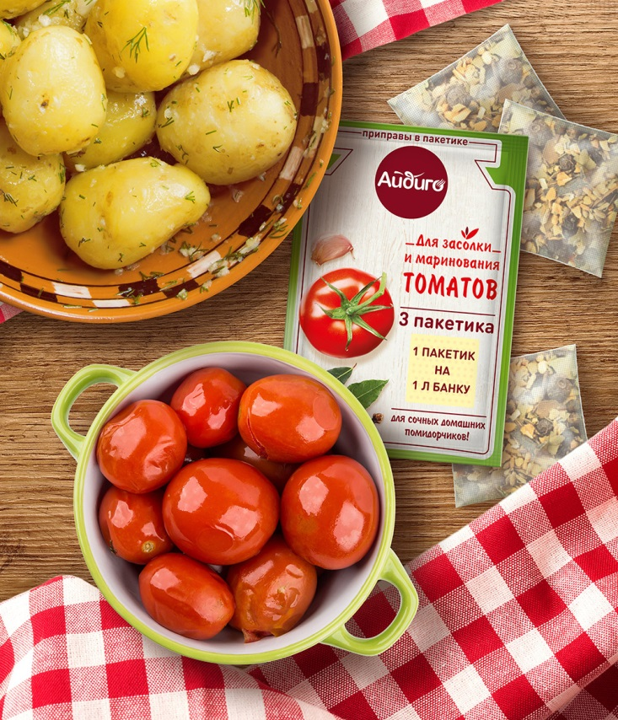
ГОТОВЫЕ СМЕСИ «АЙДИГО-БУКЕТ»
Айдиго-букет для засолки и маринования огурцов 15 г.
Айдиго-букет для засолки и маринования томатов 15 г.
Наши смеси заметно облегчают процесс консервирования и гарантируют результат:
Сбалансированная композиция пряностей, не требует выверения пропорций 1 пачка/ 3 пакета/ 3 л. банка.
Приправа расфасована в специальные пищевые пакеты, в которых закладывается в банку, за счет чего пряности не расходятся по всему маринаду и их легко удалить перед употреблением.
Пряности высшего сорта , без соли и сахара.

Slide 5
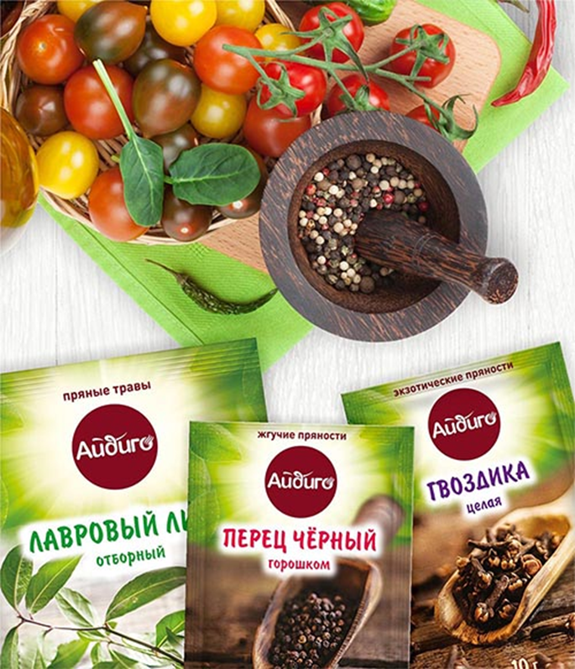
ПРЯНОСТИ
Гвоздика, лавровый лист, кориандр, перец, горчица, чеснок, петрушка и др. – без них ни одна хозяйка не возьмется за консервирование. Они улучшают вкус и аромат продукта, придают изысканные и пикантные нотки, способствуют долгому хранению заготовок.
Позиции, продажи которых имеют ярко выраженную сезонность, с ростом более 70%:
Гвоздика 10 г.
Лавровый лист в форматах 10, 15, 20 и 50г.
Зира (кумин) 15 г.
Кориандр горошек 20 г.
Кориандр мол. 20 г.
Перец душистый гор. 10 г.
Перец красный мол. 30 г.
Перец черный гор. 10 и 120г.
Перец черный мол 10, 40 и 120
Тмин 15 г.

Slide 6
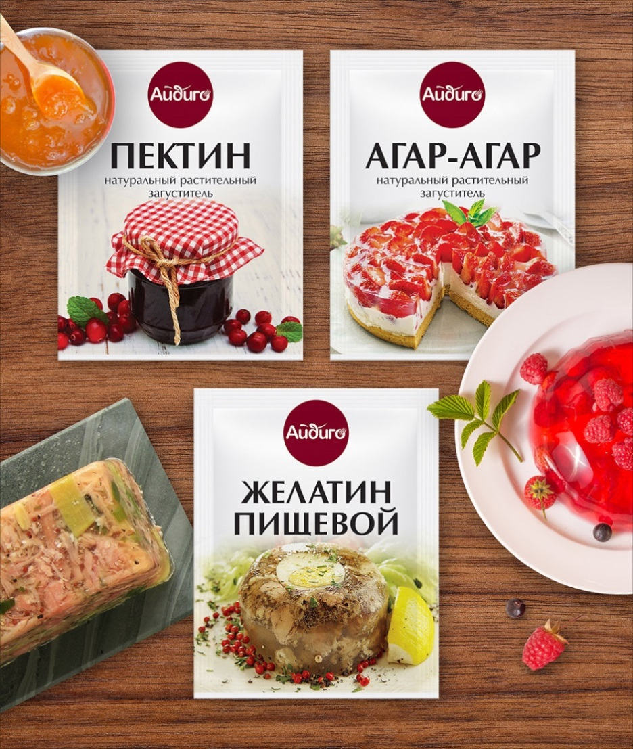
СЛАДКИЕ ЗАГОТОВКИ
Приправы не только придают вкус, но и выступают в качестве натурального консерванта, и стабилизатора.
Желирующие специи для заготовок:
Пектин 10 г.
Агар-агар 10 г.
Желатин 20 г.
Добавление пектина и агар-агара, позволяет не только увеличить срок хранения, но и уменьшить закладку сахара.
Пряности и специи для сладкой консервации:
Корица молотая 20 г.
Мускатный орех 10 г.
4 пряности для выпечки 15 г.
Ванильный сахар 20 г.
Лимонная кислота 25 г.

Slide 7
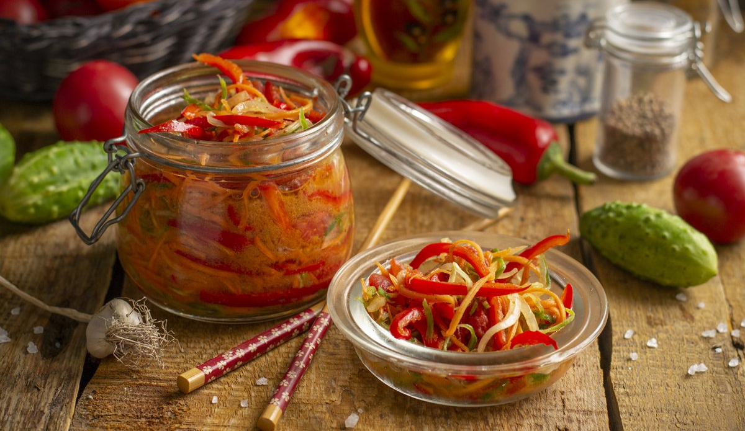
НОВЫЙ ВЗГЛЯД НА ПРИПРАВЫ
Тяга к чему то новому, найти свой идеальный рецепт, все больше завладевает потребителями, поэтому советуем обратить внимание на необычные приправы этого сезона, для домашних соусов и заготовок в восточном стиле, которые уже несколько лет показывают сезонный рост.
Приправа аджика 30 г.
Приправа для корейских салатов 30 г.
Приправа ореховая 30 г.
Смесь шесть перцев в форматах 10, 30 и 75г.

Slide 8
СОЛЕВАЯ ПРИПРАВА ДЛЯ КОНСЕРВИРОВАНИЯ
Для тех, кто планирует заготовки в большом количестве мы выпустили продукт по ТМ «Перчес»:
Универсальная приправа. Для консервирования овощей 100 г.
Это приправа для быстрого и легкого консервирования любых овощей: процесс занимает всего несколько минут, а в упаковке уже содержатся все необходимые специи и пряности в нужной пропорции.
Самая выгодная цена за 100 гр.*
Универсальная смесь подходит для консервирования любых овощей.
* На основании собственного мониторинга полки торговых сетей августа 2019г.

